Slide 1
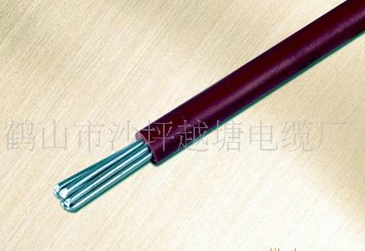
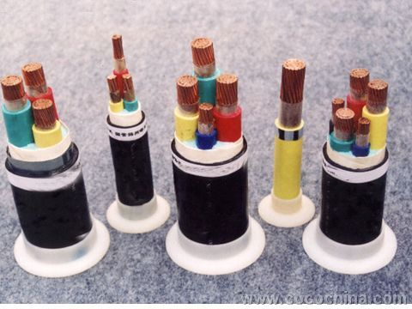
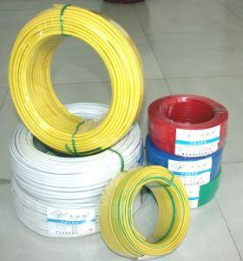
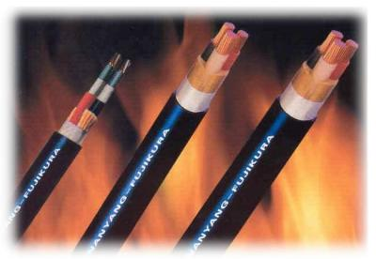
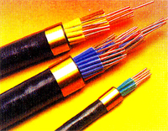
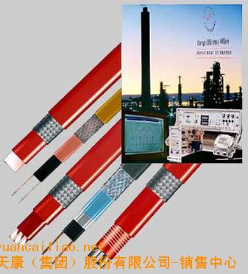
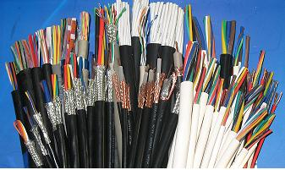
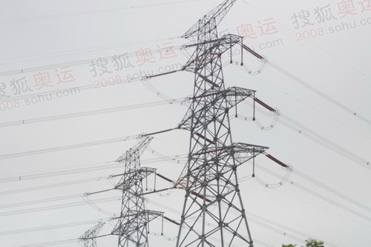
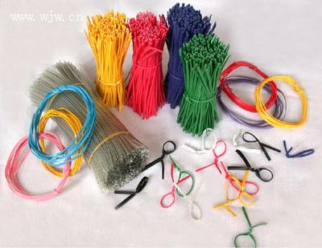
16.3 电阻

Slide 2


日常生活中所使用的导线是用什么材料制成的呢？
导线大多是用铜做的，也有用铝做的，特别重要的设备的导线还要用昂贵的银来做。
铁也是导体，既多又便宜，为什么不用它来做导线呢？

Slide 3
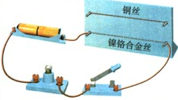
演 示
在图6.3-1中，把长短、粗细相同的铜丝和镍铬合金（或锰铜）丝分别连入电路，闭合开关，观察电路中小灯泡的亮度。你看到的现象对我们有什么启示？
现象：把长短、粗细相同的铜丝和镍铬合金丝分别接入同一电路时，闭合开关，接入铜丝时灯泡亮些。
启示：在相同的电压下，通过铜丝的电流比通过镍铬合金丝的电流大.

Slide 4
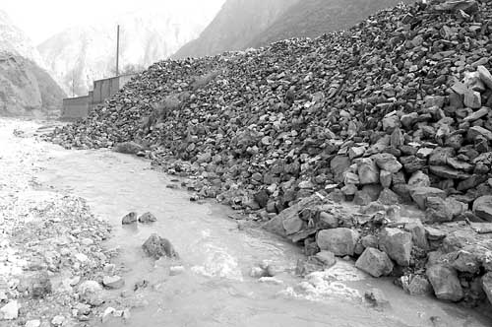
为什么同样是导体，在电压相同时，流过长短、粗细相同的铜丝和镍铬合金丝的电流不同呢？
水在水渠或水管中流动时，会受到水渠或水管的阻碍。
同理：导体容易导电，同时导体对电流也有阻碍作用。在相同的电压下，流过铜丝的电流大，表明铜丝对电流的阻碍作用小；流过镍铬合金丝的电流小，表明镍铬合金丝对电流的阻碍作用大。
物理学中用电阻来表示导体对电流的阻碍作用。

Slide 5
导体对电流的阻碍作用——电阻
1.导体的电阻越大，表示导体对电流的阻碍作用越大。
2.导体的电阻通常用字母R表示；
3.电阻的单位是欧姆，简称欧，符号是Ω。
常用的单位有千欧（kΩ）、兆欧（MΩ）
1kΩ=1000Ω=10³Ω
1MΩ=1000000Ω=10⁶Ω

Slide 6
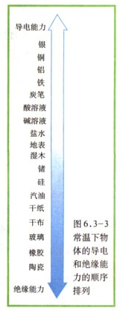
由图可以获得的信息：
银的导电能力最强；
陶瓷的绝缘能力最强；
硅、锗的导电能力介于导体和绝缘体之间称为半导体；
导体和绝缘体之间没有绝对界限。
导体和绝缘体实质的认识：
导体善于导电表明导体对电流的阻碍作用小；
绝缘体不善于导电说明绝缘体对电流的阻碍作用大。

Slide 7
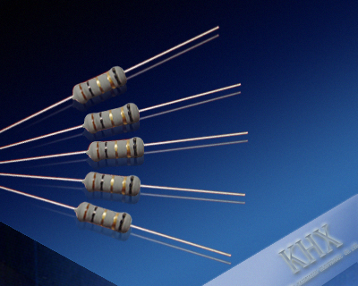
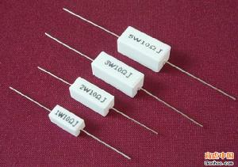
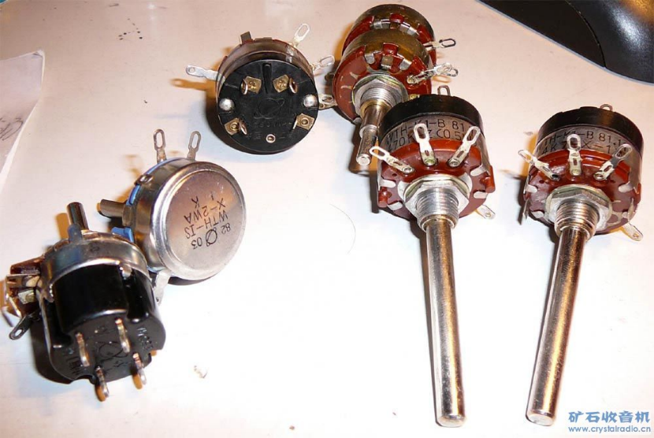
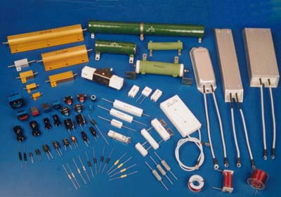
各 种 电 阻 器（ ）

Slide 8
在图中，把长短、粗细相同的铜丝和镍铬合金（或锰铜）丝分别连入电路，闭合开关，观察电路中小灯泡的亮度。你看到的现象对我们有什么启示？
导体电阻的大小跟导体的材料有关
同种材料制成的导体电阻的大小还跟什么因素有关吗？
猜想：
导体的长度
导体的横截面积

Slide 9
[实验方案]
探究导体电阻与长度的关系。
导体 | 灯的亮度 | 电流表示数 | 电阻大小
甲(长些) | 暗 | 小 | 大
乙(短些) | 亮 | 大 | 小
暗 | 小 | 大
亮 | 大 | 小
结论：在导体的材料和横截面积相同时，导体长度越长电阻越大

Slide 10
[实验方案]
研究导体的电阻与粗细的关系
导体 | 灯的亮度 | 电流表示数 | 电阻大小
甲(0.5mm²) | 暗 | 小 | 大
乙(1mm² ) | 亮 | 大 | 小
暗 | 小 | 大
亮 | 大 | 小
结论:在导体的材料和长度相同时，导体横截面积越大(越粗)电阻越小

Slide 11
决定导体电阻大小的因素
★导体的电阻由导体的材料、长度和横截面积决定。
长度相同、粗细相同的导体，电阻大小与材料有关。
同种材料的粗细相同的导线，越长电阻越大；
同种材料的长度相同的导线，越细电阻越大。
★电阻是导体本身的一种性质。
与是否加电压、有无电流通过无关。

Slide 12
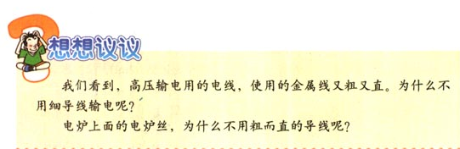
高压输电线又粗又直，这样导线的横截面积大，同时可以使长度短些，因而输电线的电阻小，可以减少电能在输电线上的损失。
电炉丝一般都盘成螺旋状，而不用粗而直到导线，目的是为了增大电炉丝的电阻，从而产生的热量多。

Slide 13
金属导体的电阻跟温度的关系
我们已经知道导体电阻大小与 、 、
有关，电阻大小还跟什么因素有关呢？小李同学在老师指导下完成了如下图所示实验，导体M是日光灯的灯丝，当用酒精灯对M加热时，灯L亮度会变 ，电流表示数变 。这个实验表明 。这个实验中小李同学研究的问题是 。
材料
长度
横截面积
暗
小
灯丝的温度越高，电阻越大
导体的电阻跟温度是否有关？
或金属导体的电阻跟温度有什么关系？
结论：对于大多数导体来说，其电阻随温度的升高而增大。
M

Slide 14
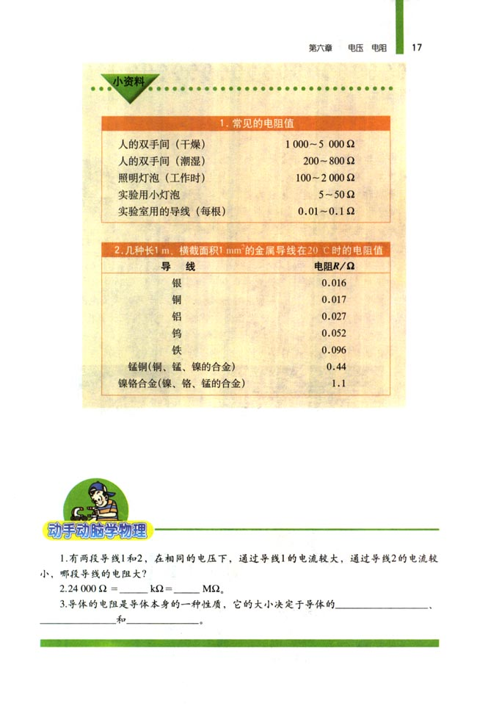
导线为什么多用铜线、铝线做而不用铁做？
在长度、横截面积相同时，铁的电阻比铜、铝都大。
在其他条件相同的情况下，电阻较小的材料导电性能较强；反之，电阻较大，导电性能较弱。

Slide 15
课堂小结
1.导体对电流的阻碍作用用电阻表示；
2.导体的电阻通常用字母R表示；
3.电阻的单位是欧姆，简称欧，符号是Ω。
常用的单位有千欧（kΩ）、兆欧（MΩ）
1kΩ=1000Ω=10³Ω
1MΩ=1000000Ω=10⁶Ω
4.导体的电阻由导体的材料、长度和横截面积决定。
此外，导体的电阻还与温度有关（通常不考虑温度的影响）。

Slide 16
当堂训练
D
关于导体的电阻说法错误的是（ ）
A.两根长短、粗细都相同的铜导线和铝导线，铜导线的电阻小。
B.长短相同的铜导线，粗的导线比细的导线电阻小。
C.粗细相同的铝导线，长的导线比短的导线电阻大。
D.用铝导线换下输电线路中的铜导线，保持电阻值不变，铝导线的横截面积应和原来铜导线的横截面积一样。

Slide 17
在温度一定时，下列说法正确的是（ ）
A.长度相同的导线，细的电阻较大；
B.横截面积相同的导线，长的电阻大；
C.铁的电阻比铜的电阻大；
D.以上说法都不对。
D
练一练

Slide 18
关于导体电阻的大小，下列说法正确的是（ ）
A.同种材料制成的导线，长度越短，电阻越小；
B.不同材料制成的导线，电阻一定不等；
C.一根导线拉长后，它的电阻一定变大；
D.粗铜线的电阻比细铜线的电阻小。
C

Slide 19
D
下列关于电阻的说法中，正确的是（ ）
A.通过导体的电流越大，电阻就越大；
B.导体通电时有电阻，不通电时没电阻；
C.绝缘体有电阻，导体没有电阻；
D.电阻是导体本身的一种性质。

Slide 20
考考你？
灯泡通电后，经过一段时间，灯丝的电阻与通电前相比将（ ）
灯泡用久了，灯泡的电阻会（ ）
灯泡的灯丝断了，搭接上以后再用这时灯丝的电阻与原来相比（ ）
A.变大 B.变小
C.不变 D.不能确定
变大
变大
B

Slide 21
有A、B、C、D四根导线，A是镍鉻合金线，其余三根是铜线；B、C粗细相同，C长B短；C、D长度相同，C粗D细；A、D长度、粗细均相同。则这四根导线的电阻关系是：
R_{B}<R_{C}<R_{D}<R_{A}

Slide 22
在“探究导体的电阻跟哪些因素有关”的实验中。
（1）小明的猜想是：①电阻可能与 导体的材料有关；小亮的猜想是：② 电阻可能与导体的温度有关；小敏的 猜想是：③电阻可能与导体的长度有关；
根据你掌握的电学知识，你认为：④电 阻还与 有关。
（2）如图是三位同学为上述探究活 动准备的实验器材，他们已经完成了 部分实物的连接。若电阻受温度的 影响可以忽略，要探究猜想①，应 该控制 不变；要探究猜想③， 应该选用导线____和导线____（填 导线的代号字母）进行对比实验。
横截面积
长度和横截面积
a
c

Slide 23
※给你两根长度相同但横截面积不同的镍铬合金线、一个电源、一只电流表、一只滑动变阻器（当作用电器）、一个开关、若干导线，现需研究的课题有：①导体的电阻跟它的横截面积的关系；②导体的电阻跟它的长度的关系；③导体的电阻跟它的材料的关系。利用以上器材，可以完成的研究课题是（ ）
A.只有① B.只有② C.①和② D.①②③
C

Slide 24

半导体：导电性能介于导体和绝缘体之间，电阻比导体大得多，比绝缘体小得多，这样的材料称为半导体。如锗、硅和砷化镓等。
应用：
光敏电阻：有无光照时电阻的差异很大，如光控开关。
热敏电阻：温度略有变化时，电阻变化明显，如温控开关。
压敏电阻：压力变化时，电阻变化明显，如压力传感器。
二极管：具有单向导电性，通正向电流时，电阻小；通反向电流时，电阻大，广泛用于电子元件。

Slide 25
超导现象：某些物质在很低的温度时，电阻变为零的现象。
具有这种性能的材料可以做成超导材料。
应用：发电机组线圈、输送电力等，利用超导材料可以大大降低由于电阻引起的电能的损耗。

Slide 28
手电筒的小灯泡，灯丝的电阻为几欧到十几欧；日常用的白炽灯，灯丝的电阻为几百欧到几千欧。
实验室用的约1m的铜导线，电阻小于百分之几欧，通常忽略不计。
电流表的内阻只有零点几欧，通常忽略不计；电压表的内阻通常有几千欧到几万欧，通常认为开路。

Slide 29
基础复习
1.电阻：导体对 的大小叫电阻；
导体的电阻通常用字母 表示；
电流的阻碍作用
R
欧姆
2、电阻的单位是 ，简称 ，符号是 。
欧
Ω
常用的单位有：千欧（kΩ）、兆欧（MΩ）
1kΩ= Ω 1MΩ= Ω
10³
10⁶
导体自身
3、导体的电阻是 的一种性质。
导体的电阻与电压、电流 。（选填：“有关”、“无关”）
无关
4、影响电阻大小的因素：
导体的电阻由导体的 、 和 决定。此外，导体的电阻还与 有关（通常不考虑温度的影响）。
材料
长度
横截面积
温度

Slide 30
1、导体的 相同，材料不同时，
导体的电阻一般 。
长度、横截面积
不同
材料、横截面积
2、 相同，导体越长，电阻 。
越大
3、 相同，导体的横截面积越大，电阻 。
材料、长度
越小
练习：1、如果用“ρ”表示导体材料因素，" "表示导体的长度，s表示导体的横截面积，那么你认为导体的电阻R的表达式应是怎样的？（即R= 。）
2、如果用“ρ”表示导体材料因素，" "表示导体的长度，s表示导体的横截面积，那么导体的电阻R的表达式应是（ ）
A
A、R=ρ
B、R=ρ
C、R=ρ s
D、R=

Slide 31

1、高压输电线中常利用一个金属装置如图将四根导线连接起来使用，相当于增大了导线的 从而减小了导线的 的，以达到减少输电线上电能损失的目的．
横截面积
电阻

Slide 32
D
5、在温度一定时，下列说法正确的是（ ）
A.长度相同的导线，细的电阻较大；
B.横截面积相同的导线，长的电阻大；
C.铁的电阻比铜的电阻大；
D.以上说法都不对。
冬天你家用的烤火器上的电炉丝能用超导体吗？
为什么？

Slide 33

1.关于导线电阻的大小，下列说法中正确的是（温
度对电阻的影响可以不计）（ ）
A.横截面积越大的导线，电阻越小
B.横截面积相同的导线，长导线的电阻大
C.长度相同的导线，细导线的电阻大
D.同种材料制成的长短相同的导线，粗导线的电阻小
D

Slide 34
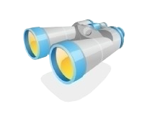

练一练
1．一个导体接在3伏的电源上，电阻大小为10欧，若接在5伏的电源上，电阻大小为 ；从电路中取下这个导体，导体的电阻值为_______欧。
（假设导体的温度不变）
10欧
10

Slide 35
1、关于导体电阻的大小，下列说法正确的是（ ）
A.同种材料制成的导线，长度越短，电阻越小；
B.不同材料制成的导线，电阻一定不等；
C.一根导线拉长后，它的电阻一定变大；
D.粗铜线的电阻比细铜线的电阻小。
C
2、下列关于电阻的说法中，正确的是（ ）
A.通过导体的电流越大，电阻就越大；
B.导体通电时有电阻，不通电时没电阻；
C.绝缘体有电阻，导体没有电阻；
D.电阻是导体本身的一种性质。
D

Slide 36
4、有A、B、C、D四根导线，A是镍鉻合金线，其余三根是铜线；B、C粗细相同，C长B短；C、D长度相同，C粗D细；A、D长度、粗细均相同。则这四根导线的电阻按从小到大排列的关系是：
R_{B}<R_{C}<R_{D}<R_{A}

Slide 37
3、给你两根长度相同但横截面积不同的镍铬合金线、一个电源、一只电流表、一只滑动变阻器（当作用电器）、一个开关、若干导线，现需研究的课题有：
①导体的电阻跟它的横截面积的关系；
②导体的电阻跟它的长度的关系；
③导体的电阻跟它的材料的关系。利用以上器材，可以完成的研究课题是（ ）
A.只有① B.只有② C.①和② D.①②③
C

Slide 38
1、把一段导体截取一半后，
剩下一半的导体的电阻与原来相比将 。
2、把一段导体截取一半后，
剩下一半的导体均匀拉到原来的长度电阻
将 。
3、把一段导体对折之后，电阻与原来相比将 。
变小
变大
变小

Slide 39
由同种材料制成的三根电阻丝，已知它们的长度关系为L₁＞L₂＝L₃，横截面积的关系为S₁＝S₂＜S₃，现将它们串联接入电路，关于它们的电阻和通过他们的电流，正确的是（ ）
A．R₁＜R₂=R₃ ，I₁=I₂=I₃
B．R₁＝R₂＞R₃，I₁=I₂＞I₃
C．R₁＞R₂＞R₃，I₁＞I₂＞I₃
D．R₁＞R₂＞R₃， I₁=I₂=I₃

